Slide 1
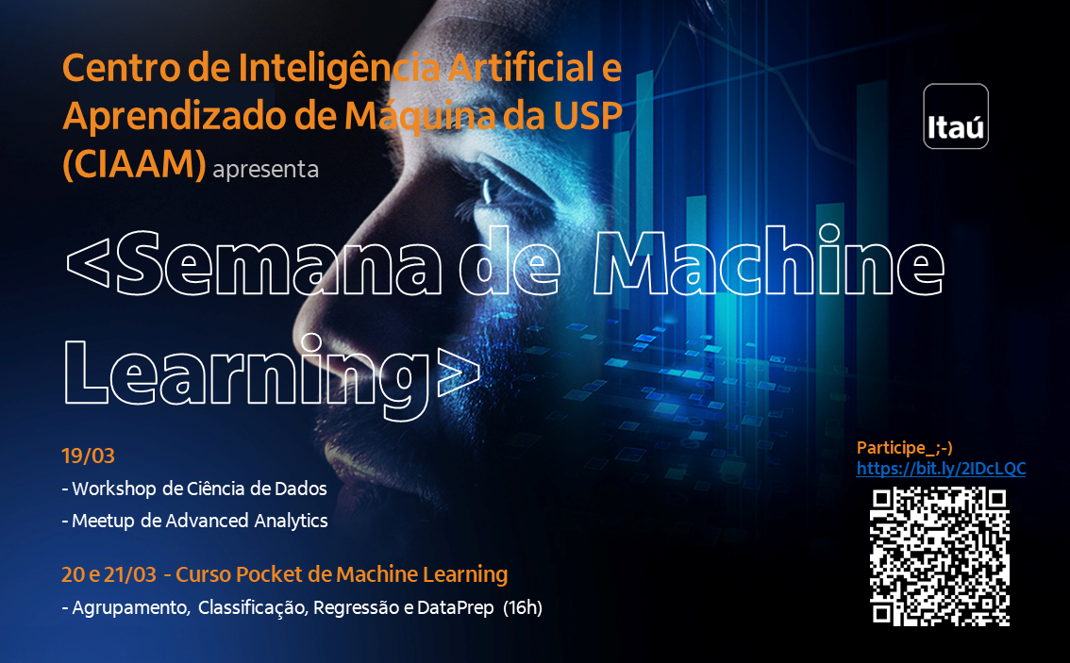

Slide 2
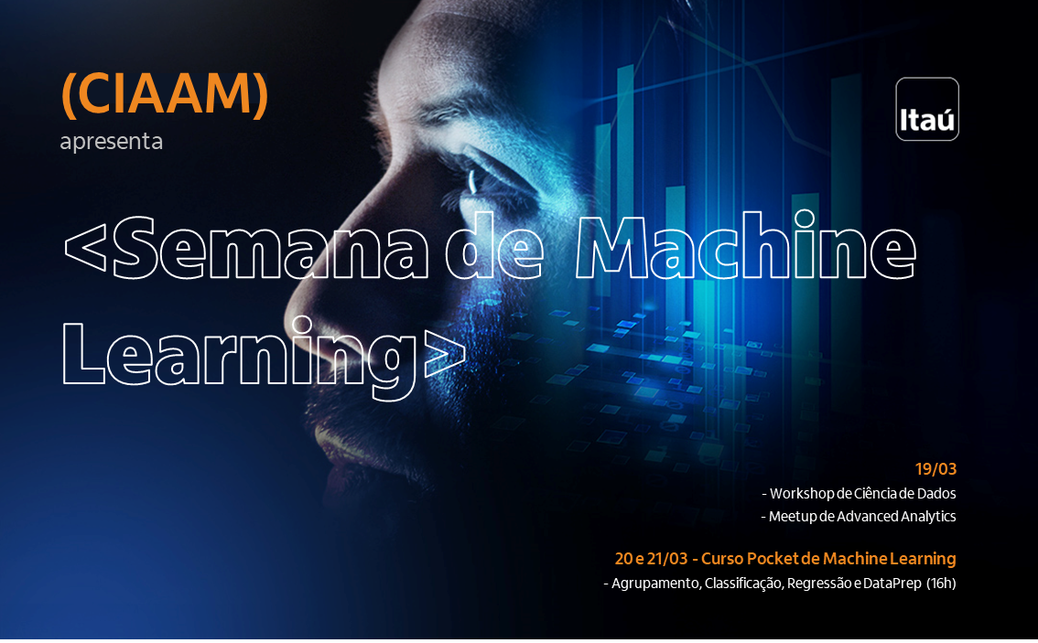

Slide 3
Olá,
O Centro de Inteligência Artificial e Aprendizado de Máquina da USP (CIAAM) apresenta:
<A Semana de Machine Learning>
Você que é apaixonado por analytics, quer conhecer mais sobre a área de Dados, através de workshops, meetup e ainda assistir a um curso de Machine Learning ministrado pelos Cientistas de Dados do Itaú?
Então inscreva-se: https://bit.ly/2IDcLQC e aguarde confirmação. Vagas limitadas! Nossa agenda:
19/03
14h Workshop | Ciência de Dados (Itaú)
16h Workshop | Engenharia (Prof. Cozman)
18h Workshop | Ciência de Dados (Itaú)
19h às 21h Meet up | Advanced Analytics (Itaú e convidados)
20 e 21/03 - Curso Pocket de Machine Learning 20/03
09h as 13h – Agrupamento
14h as 18h – Classificação
21/03
09h as 13h – Regressão
14h as 18h – DataPrep
#ciaam #usp #machinelearning #machinelearningItau #cientistadedados #datascience #cienciadedados #eventogratuito #itau

Slide 4
